Slide 1
Stream API

Slide 2
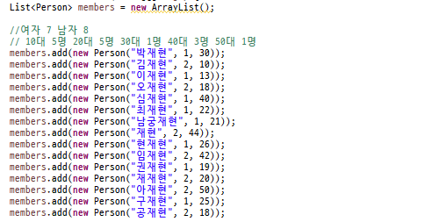
20대 남자의 평균 나이를 구해주세요.

Slide 3
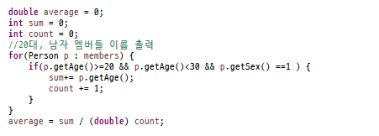

Slide 4
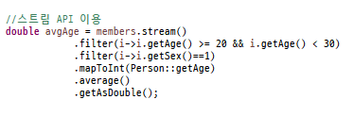

Slide 5
Stream API
데이터 처리연산을 지원하도록 소스에서 추출된 연속된 요소
(모던 자바 인 액션)

Slide 6
Stream API
데이터 처리연산을 지원하도록 소스에서 추출된 연속된 요소
Stream API 제공 메소드
Ex)filter, map, reduce…
Collection, 배열, I/O 자원
Stream

Slide 7
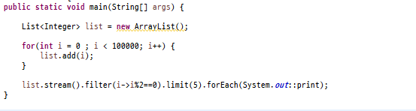
소스
소스
연속된 요소
데이터 처리연산

Slide 8
Collection API vs Stream API
Collection API
Stream API
데이터를 저장하고 접근하는 것에 집중
외부 반복
(반복자를 이용한 처리)
저장된 데이터 연산 처리에 집중
내부 반복
(Stream 자체에서 반복을 처리)

Slide 9
Stream API 수행 흐름 구조 파악
스트림 파이프라인
중간 연산 & 최종 연산
Lazy

Slide 11
Stream Pipeline
여러 개의 스트림이 연결되어 있는 구조
컬렉션, 배열
오리지날
스트림
필터링 처리
매핑 처리
집계 처리
결과
Notes:
https://freedata.tistory.com/12

Slide 12
Stream Pipeline
List<Person>
members
.stream()
.filter(~)
.mapToInt(~)
.getAsDouble()
23.5

Slide 13
중간 연산 & 최종 연산
중간 연산
컬렉션, 배열
오리지날
스트림
필터링 처리
매핑 처리
집계 처리
결과

Slide 14
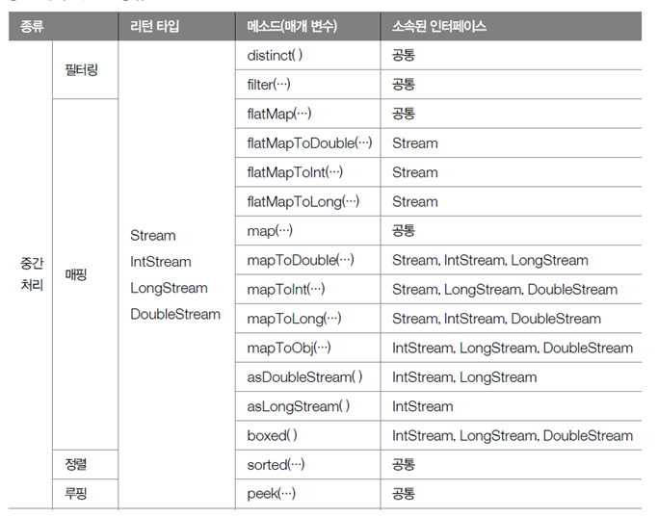
중간 처리 메소드 종류
Notes:
https://freedata.tistory.com/12

Slide 15
중간 연산 & 최종 연산
최종 연산
컬렉션, 배열
오리지날
스트림
필터링 처리
매핑 처리
집계 처리
결과

Slide 16
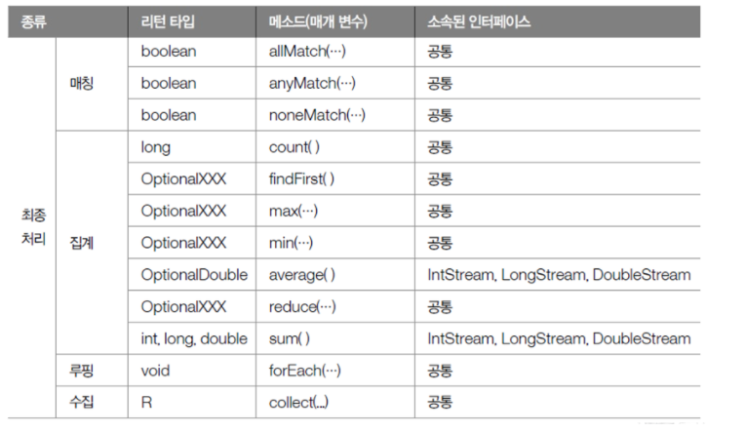
최종 처리 메소드 종류
Notes:
https://freedata.tistory.com/12

Slide 17
Stream API를 쓰는 이유?
코드의 가독성 향상
코드의 명료성 향상
데이터 효율 향상
연산은 필요할 때만 수행
대용량 데이터 핸들링에 최적화

Slide 18
Stream API의 특징 정리

Slide 19
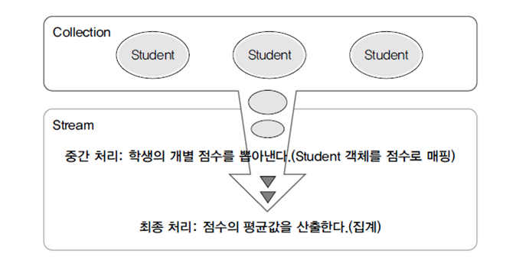
Stream은 데이터를 변경하지 않는다.
Stream은 필요 시 데이터를 추출하여 사용하기 때문에,
데이터 내용을 변경하지 않는다.
Notes:
https://freedata.tistory.com/12

Slide 20
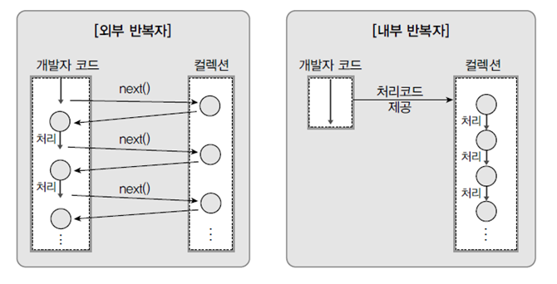
Stream은 작업을 내부에서 처리한다.
데이터 공간을 참조해야 하는 Collection 구조와 달리,
Logic을 Stream 내로 전달하여 연산을 수행 (람다식 전달)
Notes:
https://freedata.tistory.com/12

Slide 21
Stream은 작업을 내부에서 처리한다.
Logic을 전달함으로써 코드가 명료해지고, 가독성이 높아진다!
Notes:
https://freedata.tistory.com/12

Slide 22
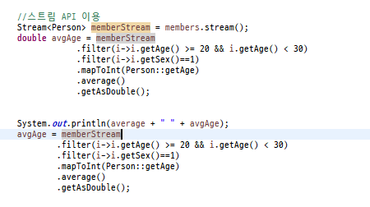
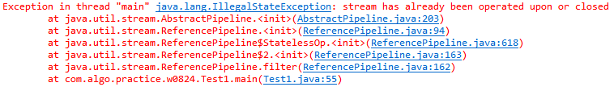
선언
Stream은 일회용이다.
사용
재사용

Slide 23
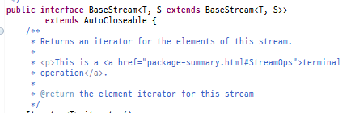
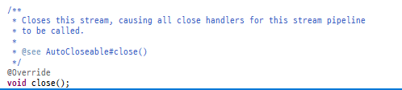
Stream은 일회용이다.

Slide 24
Stream은 Lazy 하다.
컬렉션, 배열
오리지날
스트림
필터링 처리
매핑 처리
Stream은 최종 처리 메소드가 존재하지 않는다면, 연산 자체를 수행하지 않는다.

Slide 25
Stream은 Lazy 하다.
컬렉션, 배열
오리지날
스트림
필터링 처리
매핑 처리
요청이 있을 때만 연산을 수행한다.
불필요한 연산을 수행하지 않는다.

Slide 26
Stream은 Lazy 하다.

Slide 27
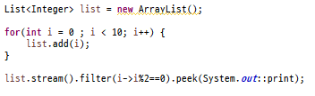
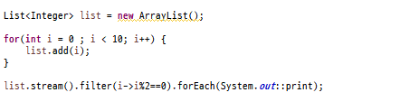
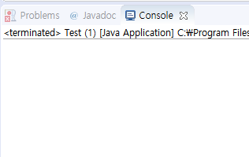
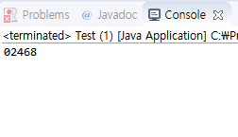
Stream은 Lazy 하다.

Slide 28
Stream은 Lazy 하다.
중간 처리 메소드
최종 처리 메소드

Slide 29
끝!

